Slide 1
Représenter une force de gravitation
1er Etape: Nommer une force

Slide 2
ATTENTION LES PARTIES ENCADREES EN ROUGE SONT A RECOPIER DANS LE CLASSEUR
J’ai compris!

Slide 3
NOTER UNE FORCE On la note F émetteur/récepteur
Emetteur: Nom de celui qui exerce la force.
Récepteur: Nom de celui qui la subit.
Ex: Force exercée par A sur B
F Emetteur/Récepteur = F A/B
C’est noté!

Slide 4
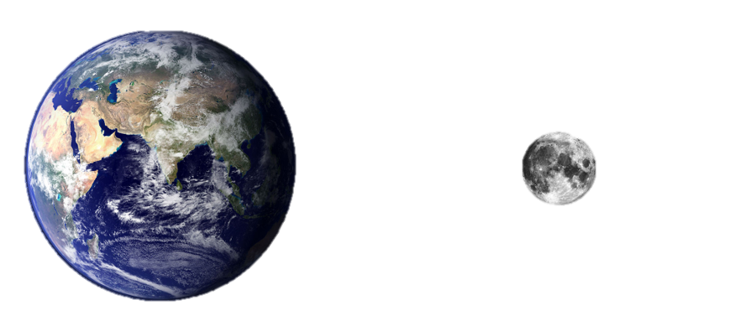
Exemple:

Slide 5
1
Le vecteur blanc (flèche) est placé sur qui?
a- La Terre
b- La Lune
SUIVANT

Slide 6
2
Quel est le récepteur de cette force (qui subit cette force)?
a- La Lune
b- La Terre
SUIVANT

Slide 7
3
Donc dans le cas des forces de gravitation, le vecteur force est toujours placé sur?
a- L’émetteur de la force
b- Le récepteur de la force
SUIVANT

Slide 8
4
Qui attire la Lune selon le vecteur représenté en blanc?
a- La Lune
b- La Terre
SUIVANT

Slide 9
5
Qui est donc l’émetteur de cette force?
a- La Lune
b-La Terre
SUIVANT

Slide 10
6
Donc dans le cas des forces de gravitation, le vecteur montrera toujours qui?
a- Le récepteur de la force
b- L’émetteur de la force
SUIVANT

Slide 11
7
Comment sera nommée cette force?
a) F Terre
b) F Lune
c) F Terre/Lune
d) F Lune/Terre
SUIVANT

Slide 12
On notera alors:
Terre/Lune
RECOMMENCER
TERMINER

Slide 13
Maintenant vous pouvez compléter le polycopié: NOMMER UNE FORCE
RECOMMENCER

